Slide 1

PHÒNG GIÁO DỤC VÀ ĐÀO TẠO QUẬN LONG BIÊN TRƯỜNG MẦM NON TÂN MAI
LĨNH VỰC LÀM QUEN VĂN HỌC
CHỦ ĐỀ: TRƯỜNG MẦM NON
ĐỀ TÀI: KỂ CHUYỆN: MÓN QUÀ CỦA CÔ GIÁO
ĐA SỐ TRẺ CHƯA BIẾT
LỨA TUỔI:MẪU GIÁO NHỠ
NĂM HỌC 2024 - 2025

Slide 2
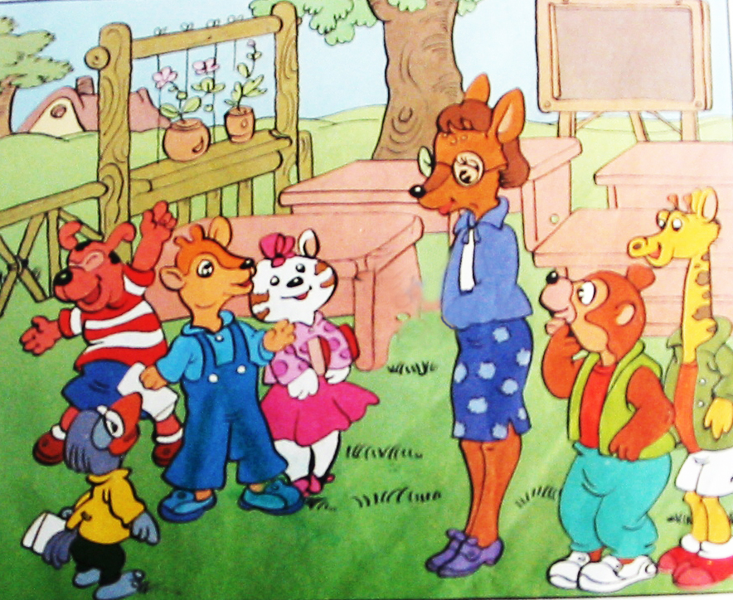
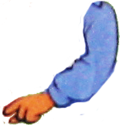



Slide 3
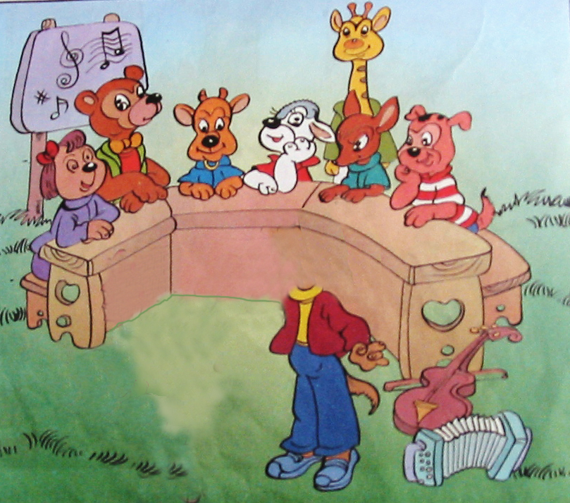
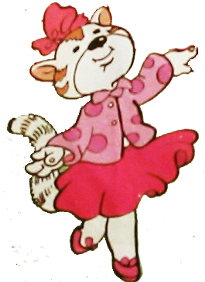
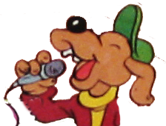

Slide 4
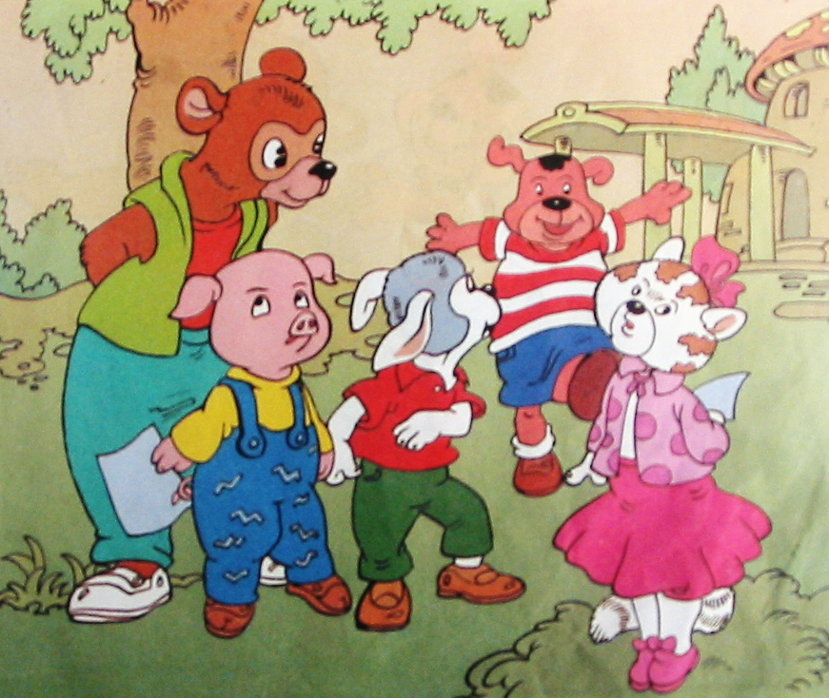

Slide 5
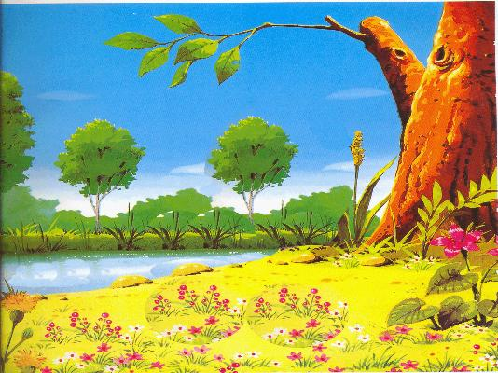
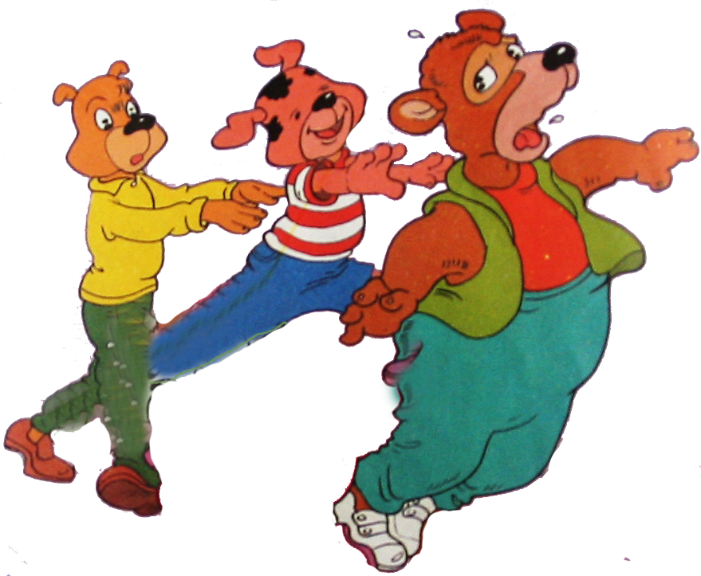
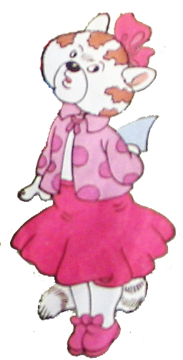
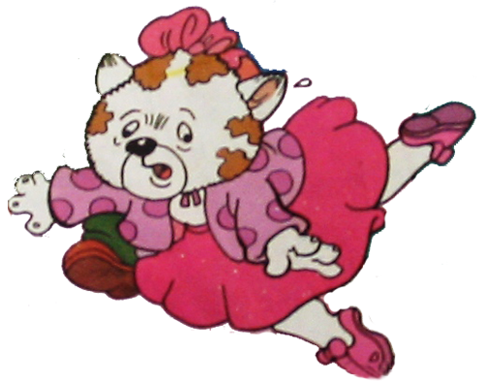

Slide 6
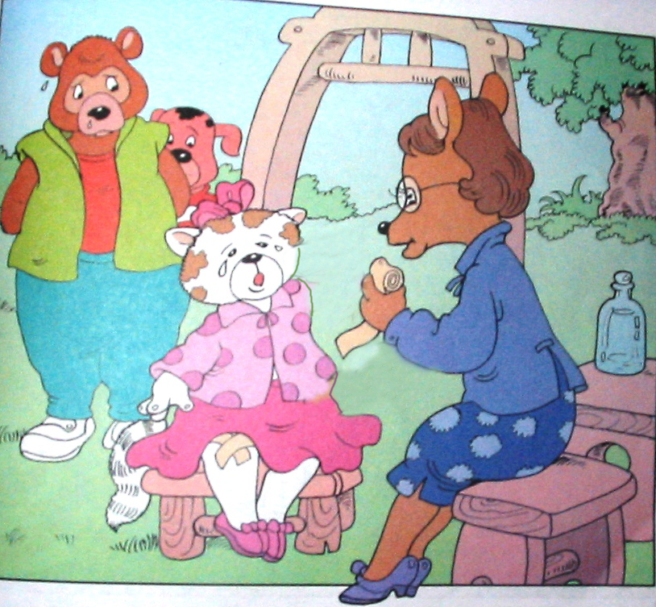
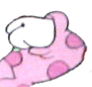

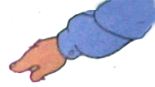

Slide 7
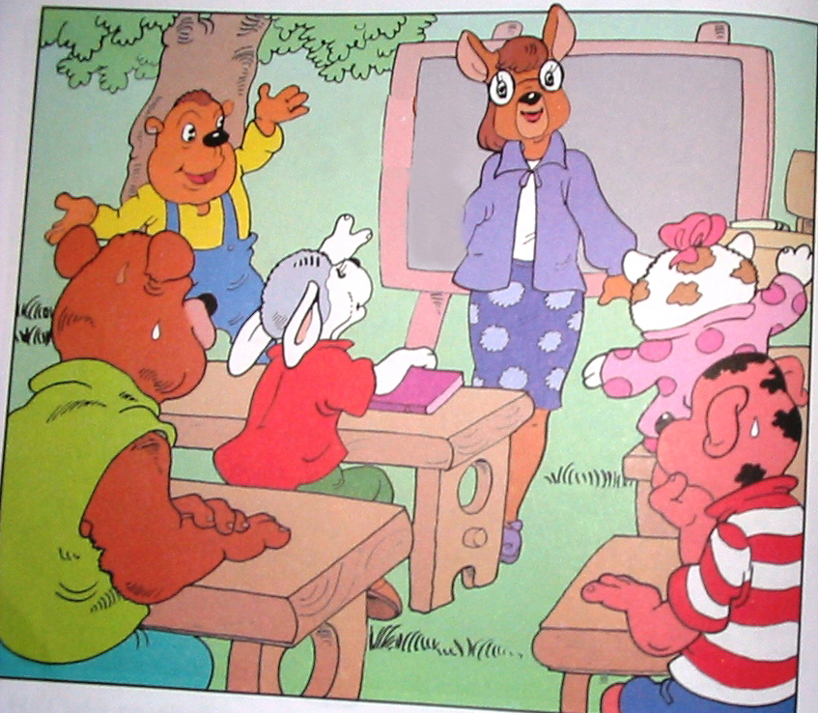
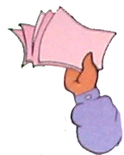

Slide 8
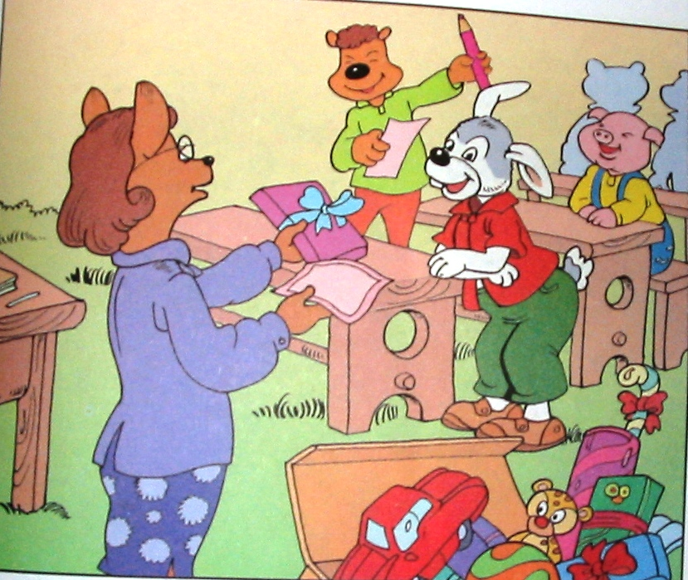

Slide 9
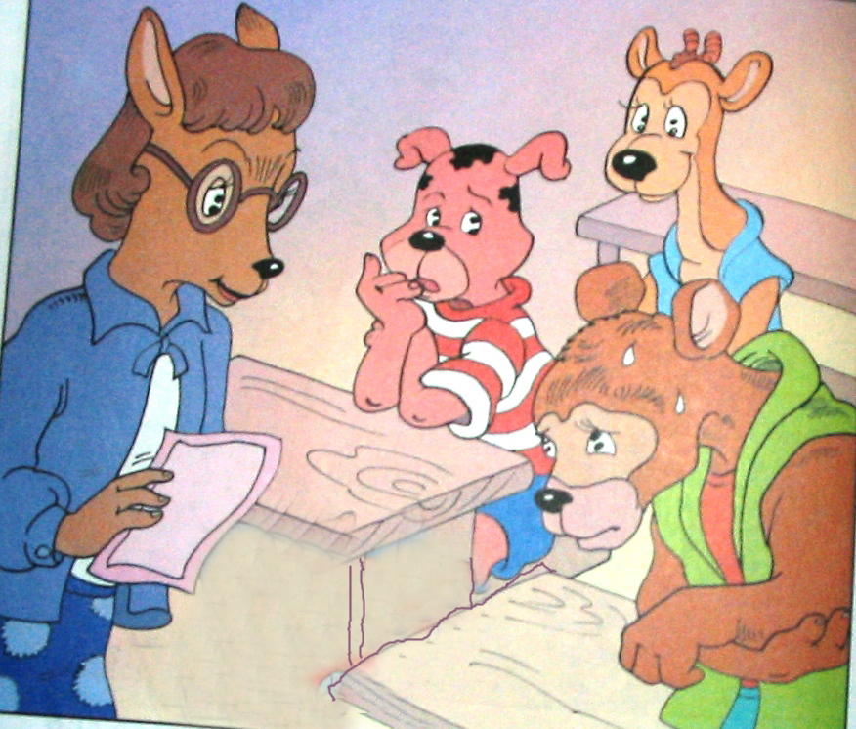
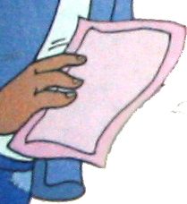
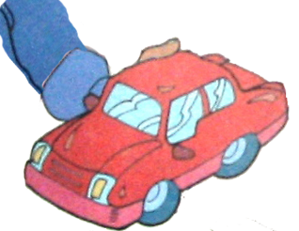

Slide 10
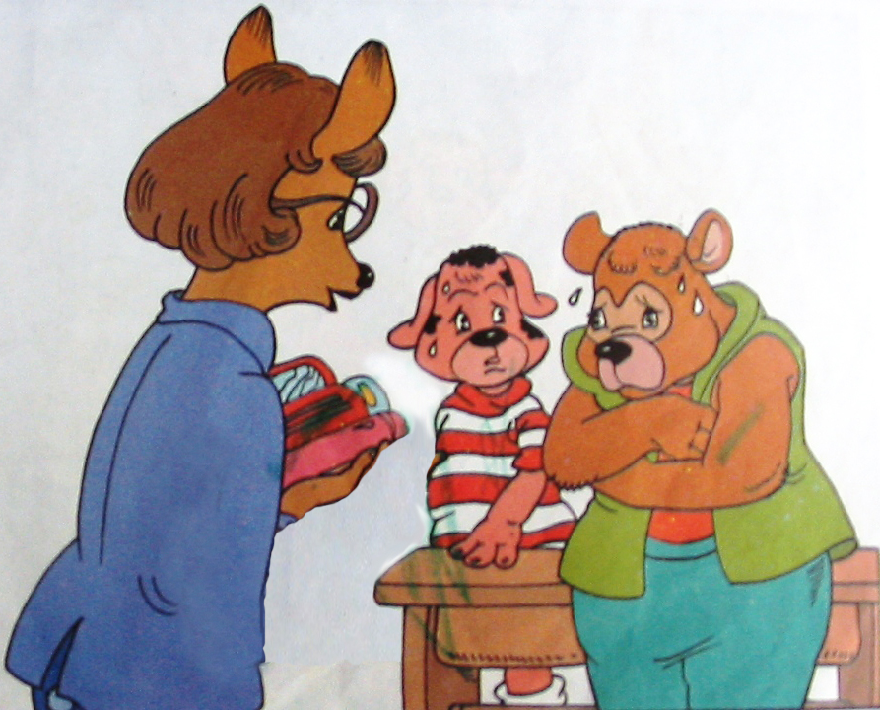


Slide 11
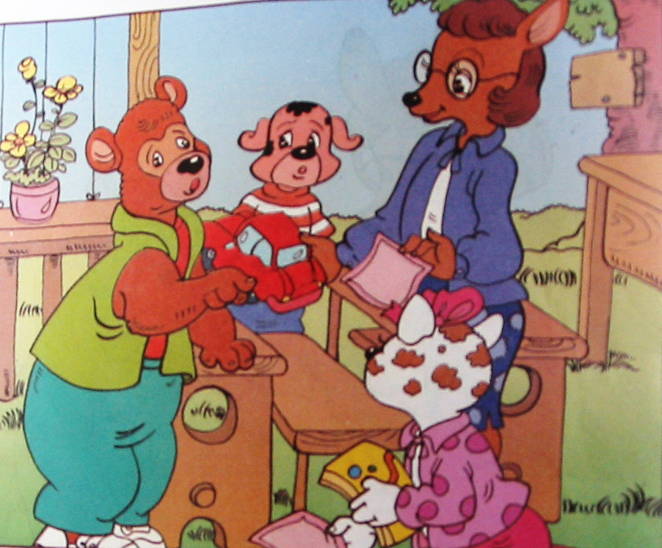

Slide 12
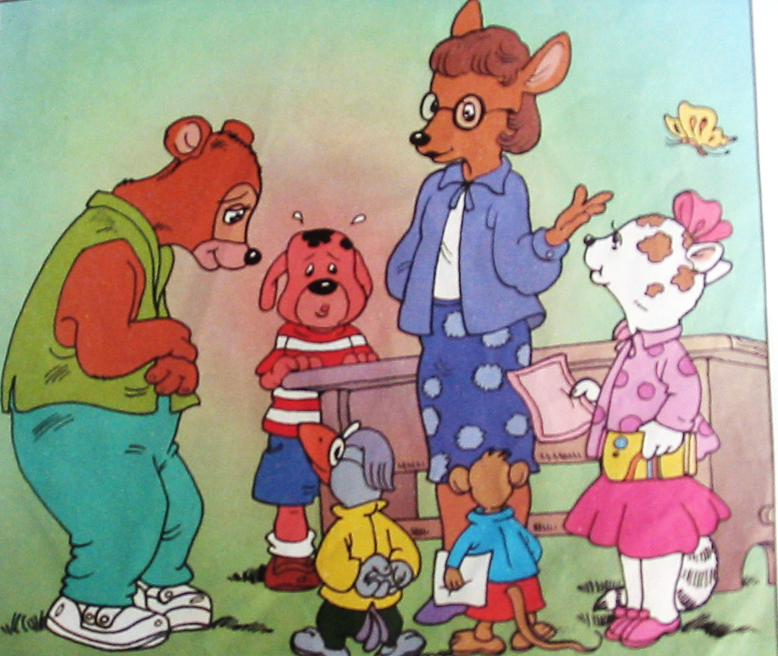

Slide 13
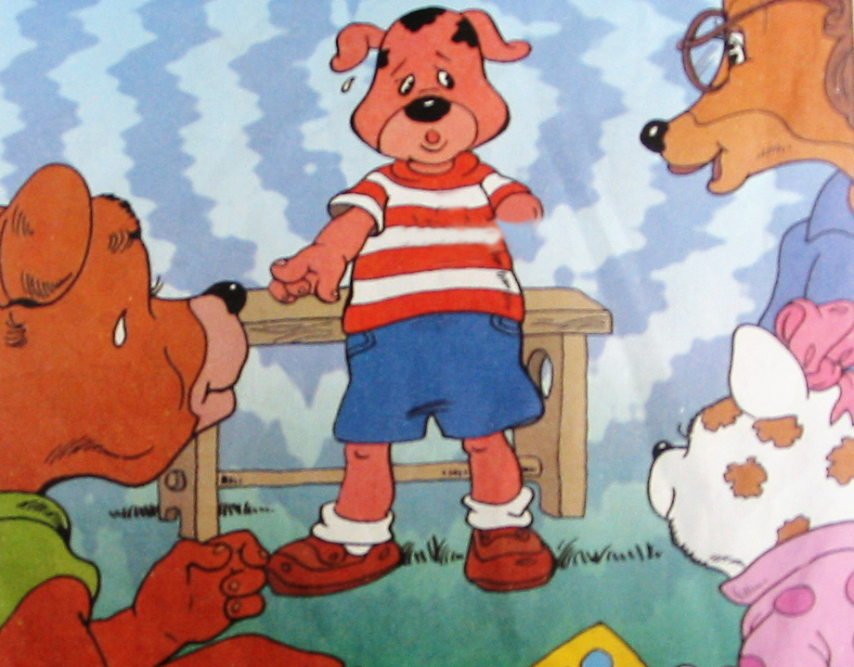


Slide 14
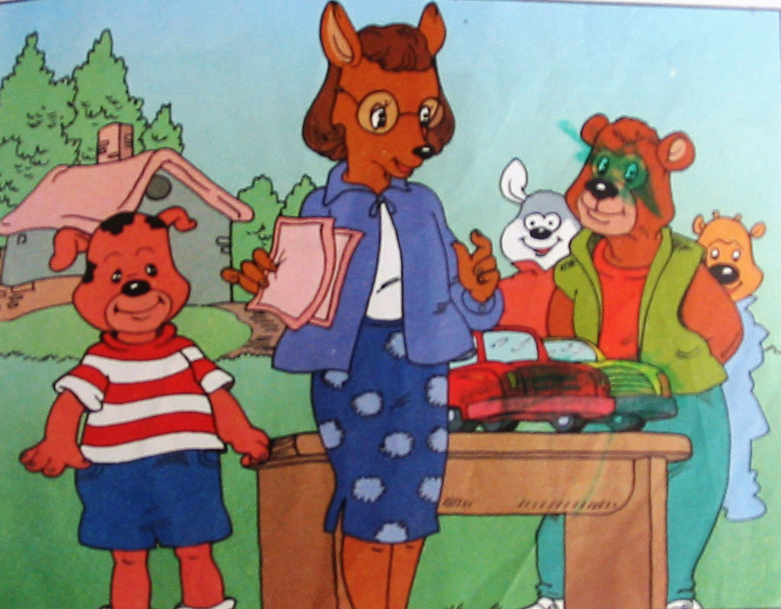

Slide 15
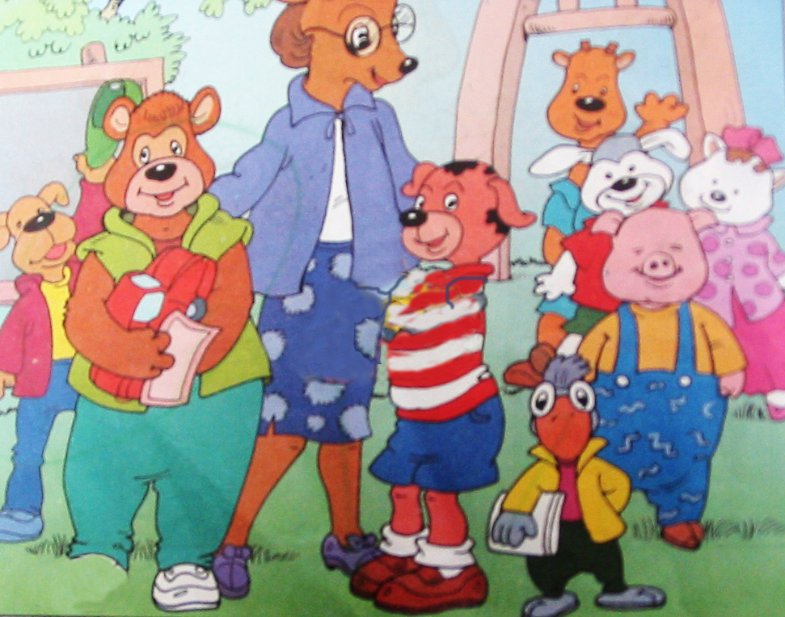



Slide 16
Đàm thoại đặt câu hỏi

Slide 17
Thứ hai đầu tuần cô giáo Hươu Sao đã nói gì với cả lớp?

Slide 19
Cả lớp đã cố gắng như thế nào?

Slide 21
Trong lúc xếp hàng bạn nào bị ngã? Vì sao?

Slide 23
Cô giáo tặng quà gì cho Gấu xù? Vì sao Gấu Xù không nhận quà?

Slide 25
Bạn Cún đốm giơ tay lên làm gì?

Slide 27
Cô giáo Hươu sao đã nói gì với hai bạn?

Slide 29
Món quà cuối năm hai bạn được nhận là món quà gì?

Slide 31
Qua câu chuyện này các con có được bài học gì cho mình?

Slide 32

Trò chơi: Tô màu theo tranh

